Slide 1
Процесс создания котлет
Выполнил студент группы:
ИКБО-06-21
Бондарь Андрей Ренатович

Slide 2
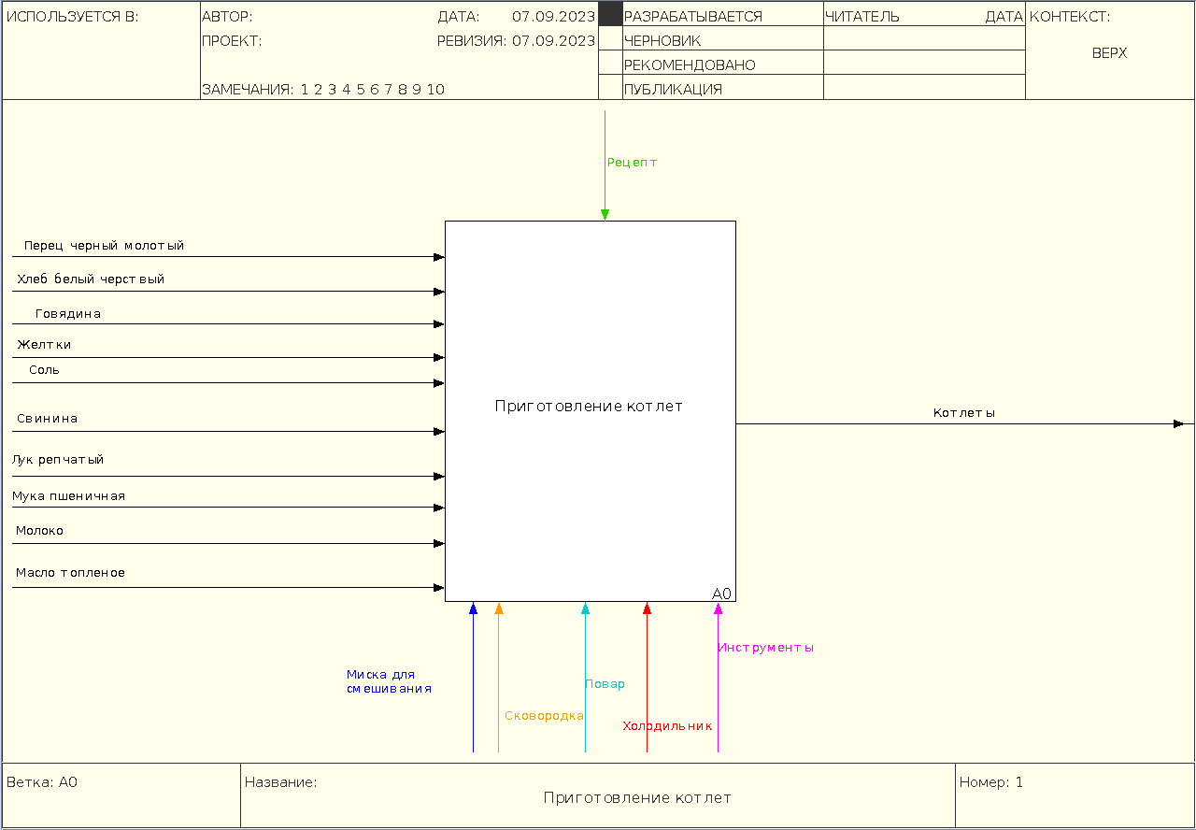
Верхний уровень диаграммы IDEF0

Slide 3
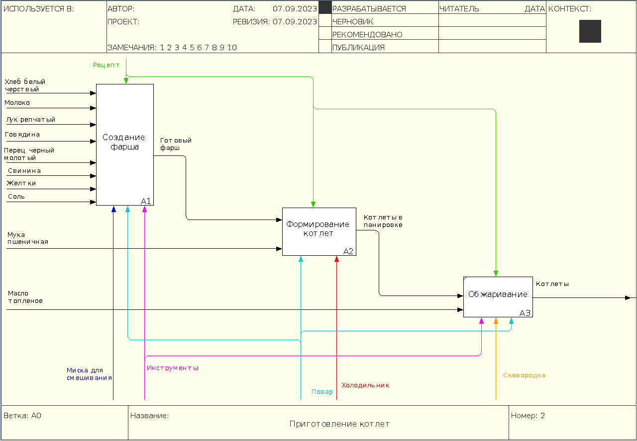
Декомпозиция

Slide 4
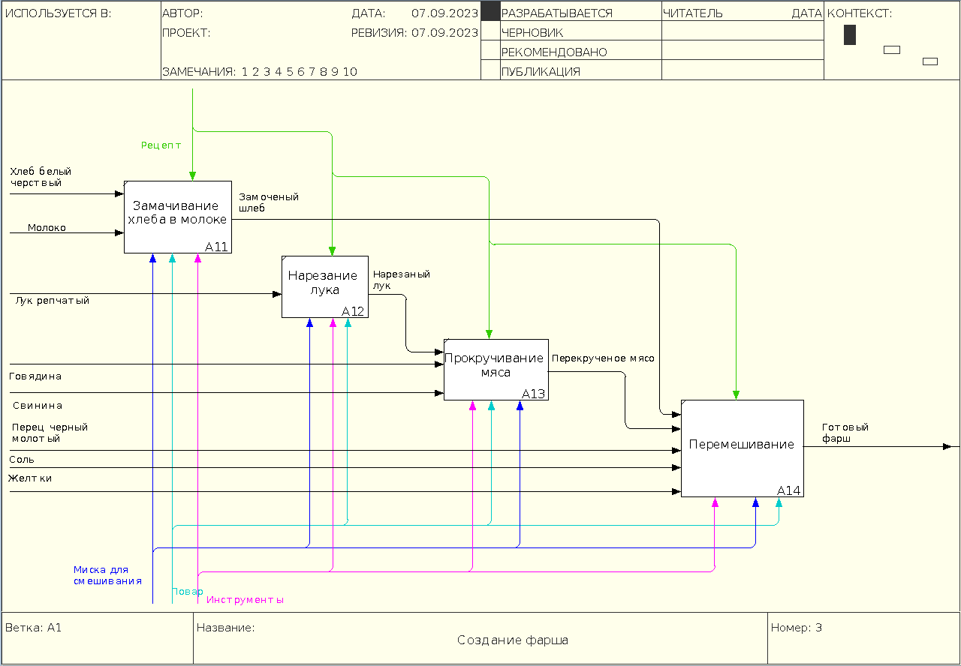
Декомпозиция процесса создания фарша

Slide 5
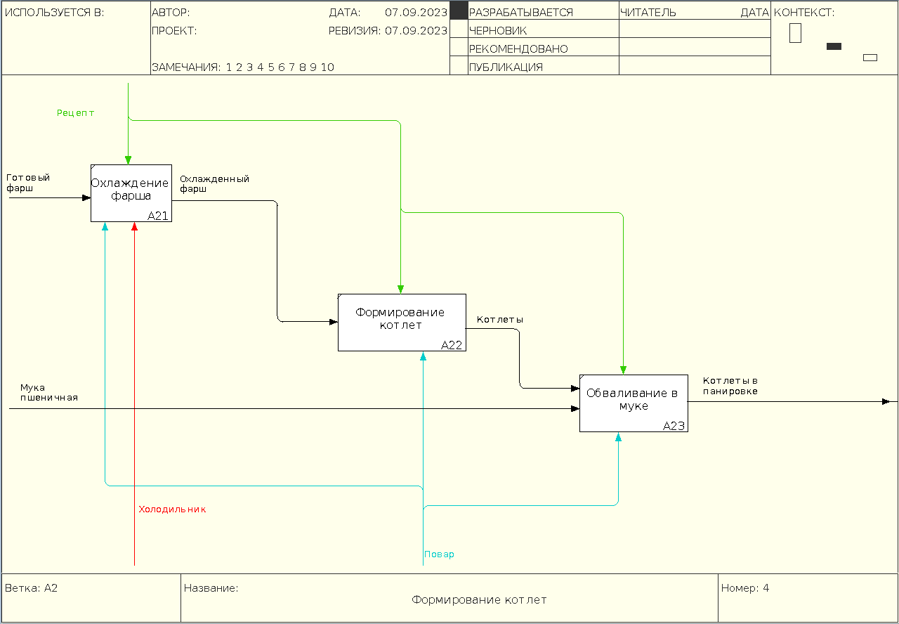
Декомпозиция процесса формирования котлет

Slide 6
Спасибо за внимание!

